Slide 1
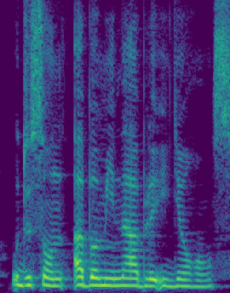

Slide 2
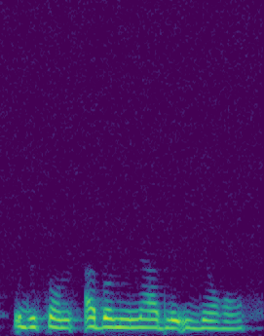
Dégradation

Slide 3
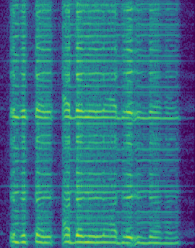
Dégradation
Générateur
(réseau de neurones)

Slide 4
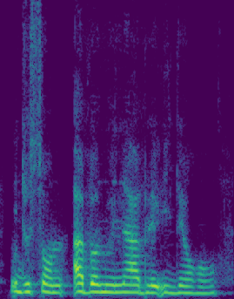
Dégradation
Fonction de coût
Générateur
(réseau de neurones)

